Slide 1

Nuage de mots – TER Axe Elbeuf Yvetot - positif
Base réponses : 50p

Slide 2
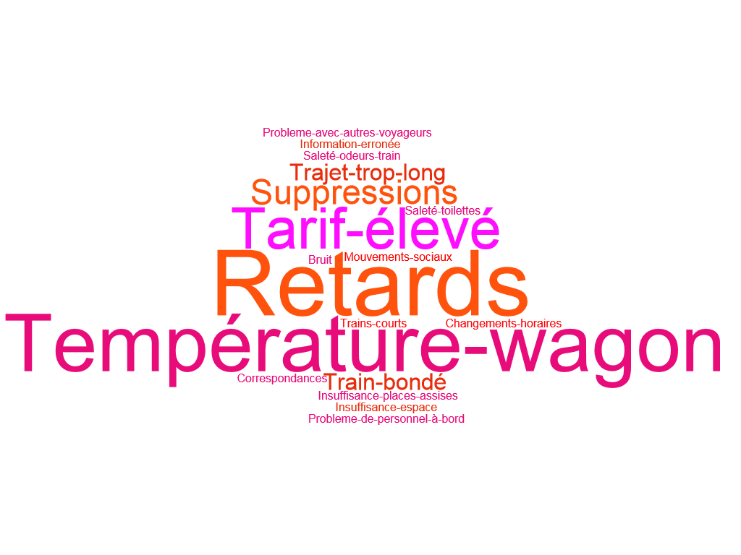
Nuage de mots – TER Axe Elbeuf Yvetot - négatif
Base réponses : 38p

